Slide 1
Weekly Progress
7 Juli – 14 Juli 2020

Slide 2
Teknologi yang digunakan:
Flutter
Firebase
Dart Programming Language
Adobe XD
Adobe Illustrator
Photoshop
MidTrans
Github
C++
Adobe Indesign
Visual Studio Code

Slide 3
Developing App
Visual Studio Code
Dart
C++
Github

Slide 4
Flutter
UI Design ( Native Performance )

Slide 5
Firebase
Cloud Firestore
Firebase Machine Learning & Prediction
Cloud Function
Authentication
Hosting
Cloud Storage
Realtime Database
Crashlytics
Performance Monitoring
Test Lab
App Distribution ( Fix / Beta )
In-App Messaging
A/B Testing
Cloud Messaging

Slide 6
Design & Prototyping
Adobe XD
Adobe Indesign
Adobe illustrator
Adobe Photoshop

Slide 7
Payment Gateway
Midtrans

Slide 8
Cost Production:
Open source:
Visual Studio Code
Dart
C++
Github
Adobe XD
Flutter

Slide 9
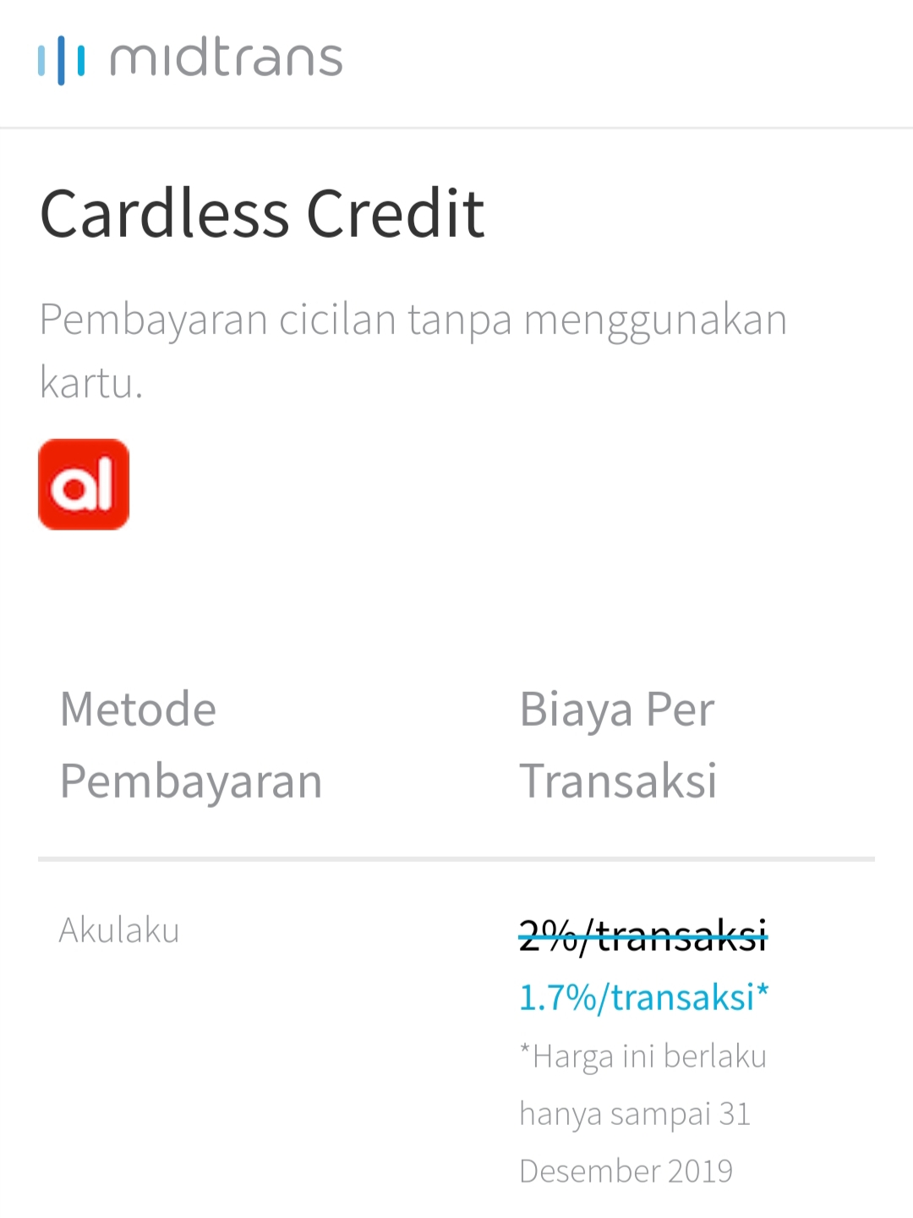
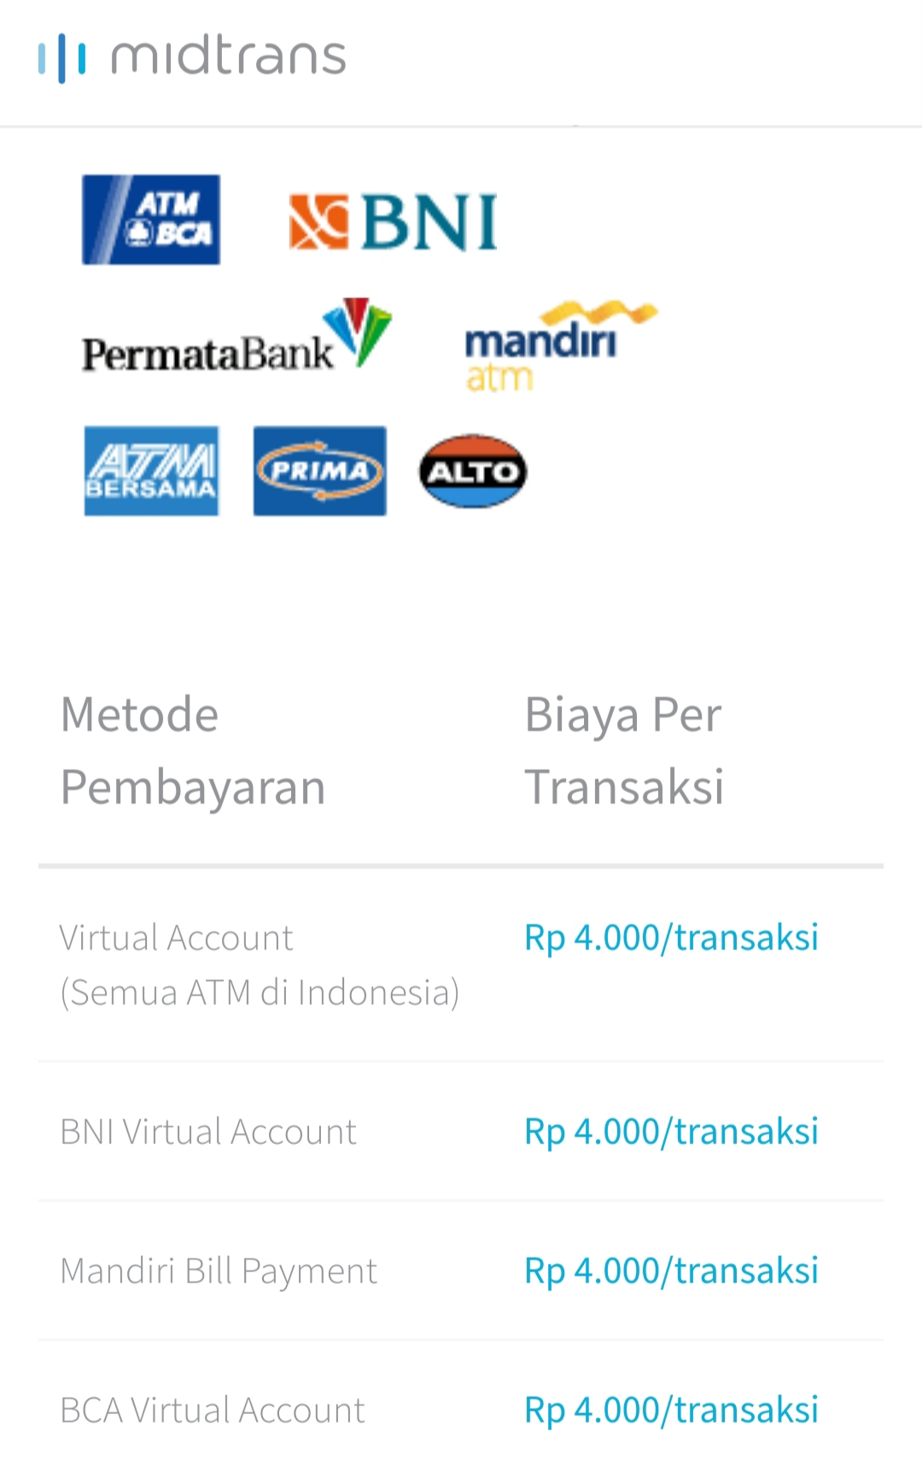
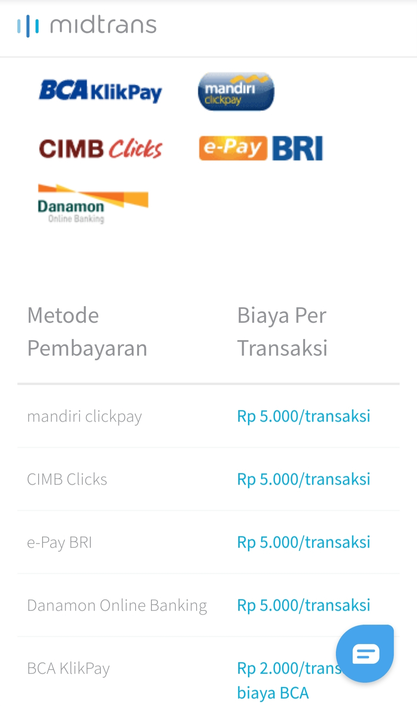
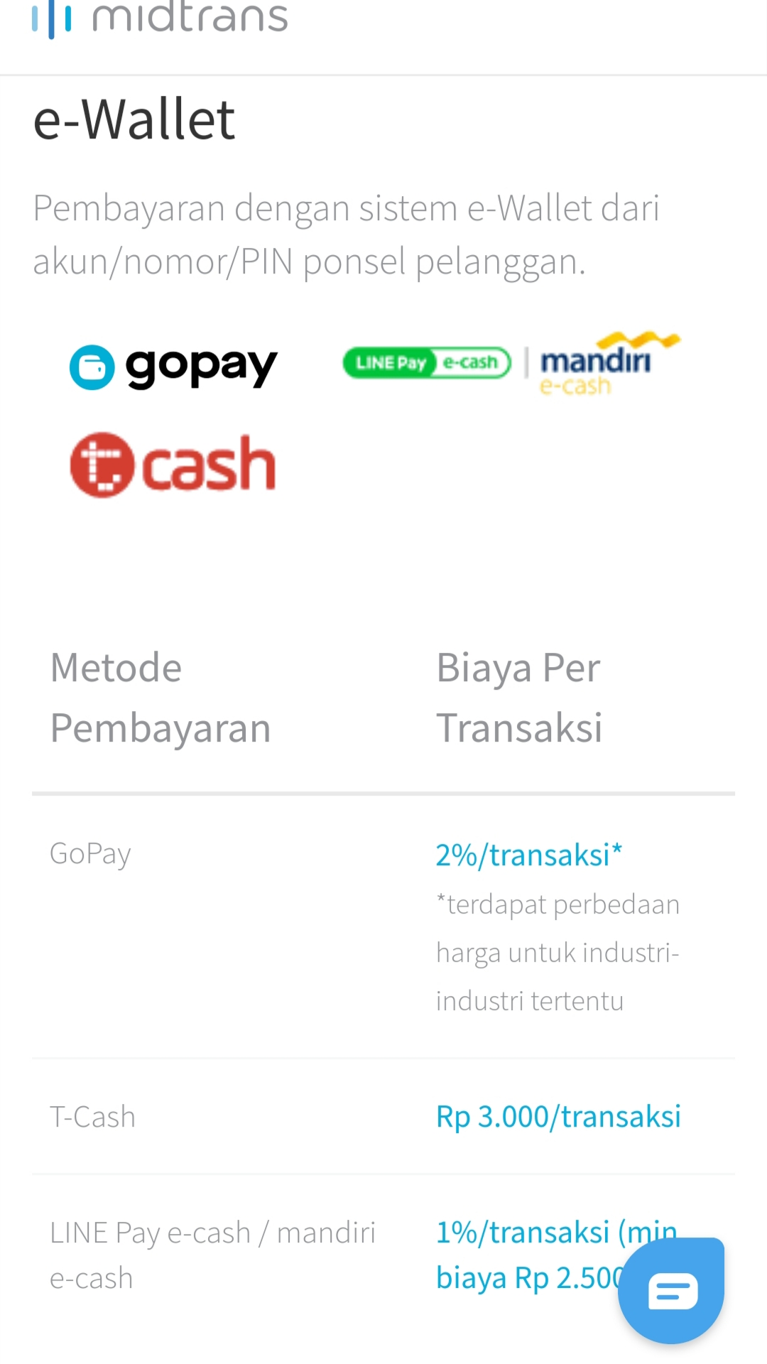
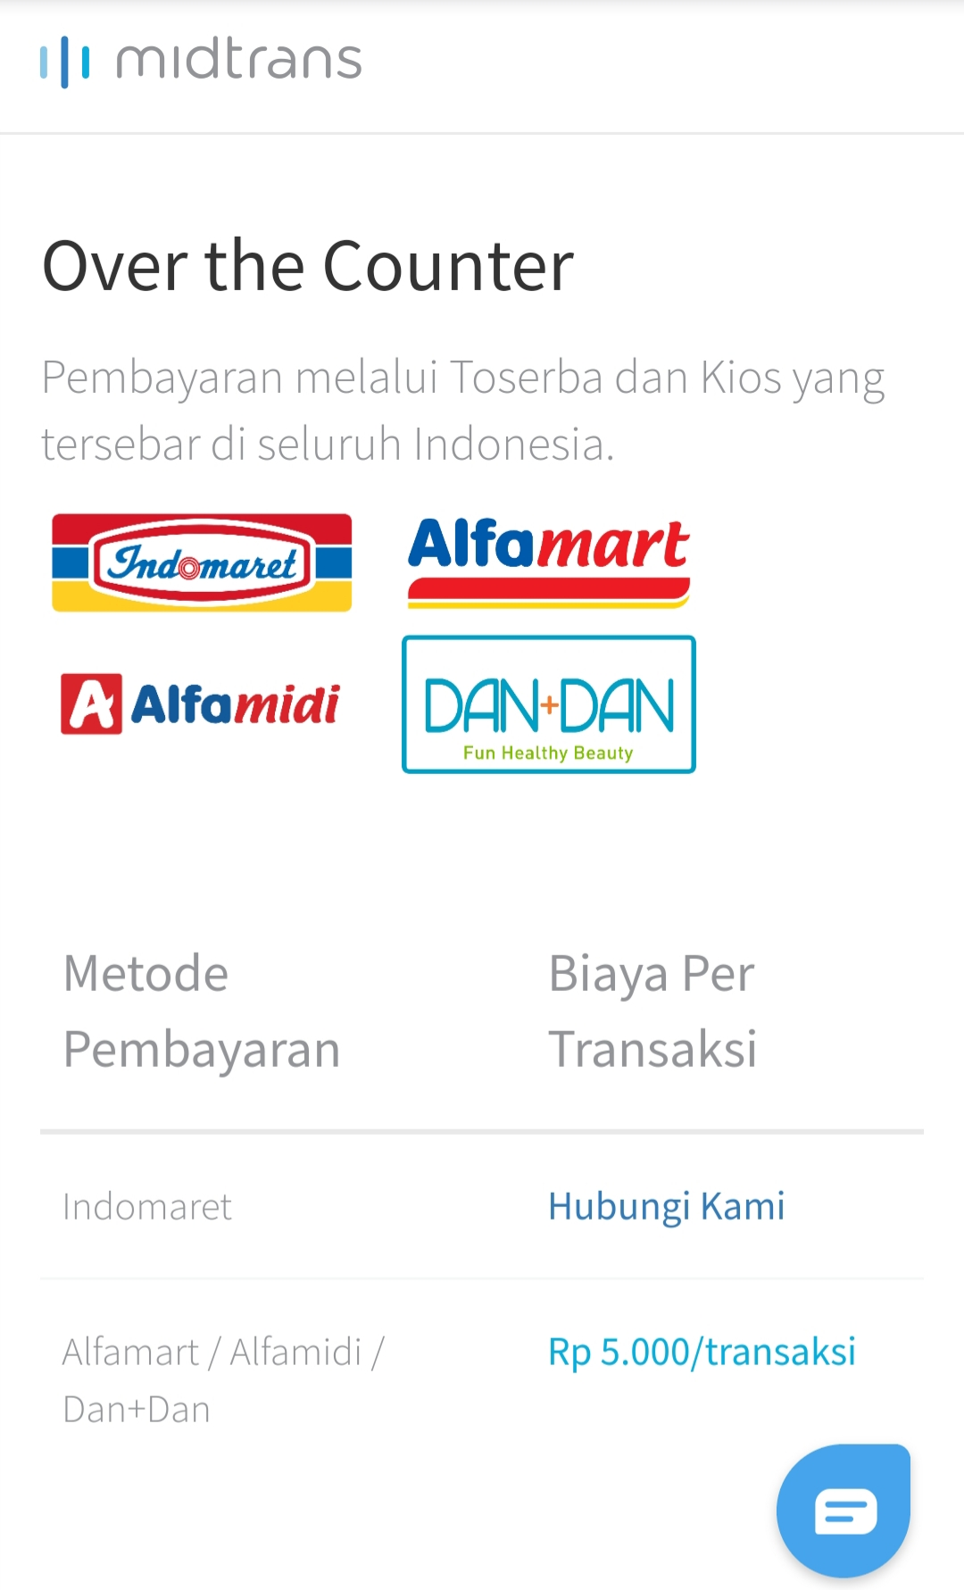
Midtrans

Slide 10
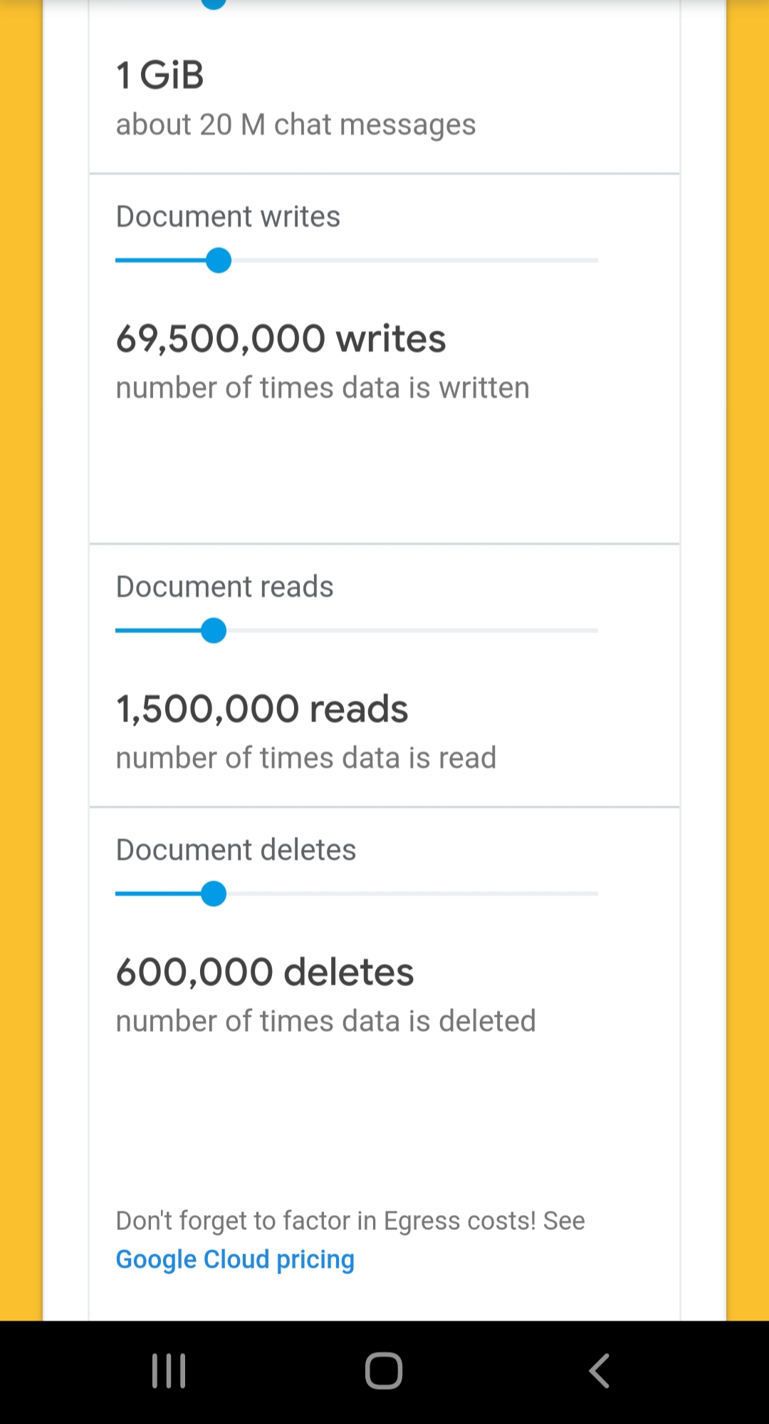
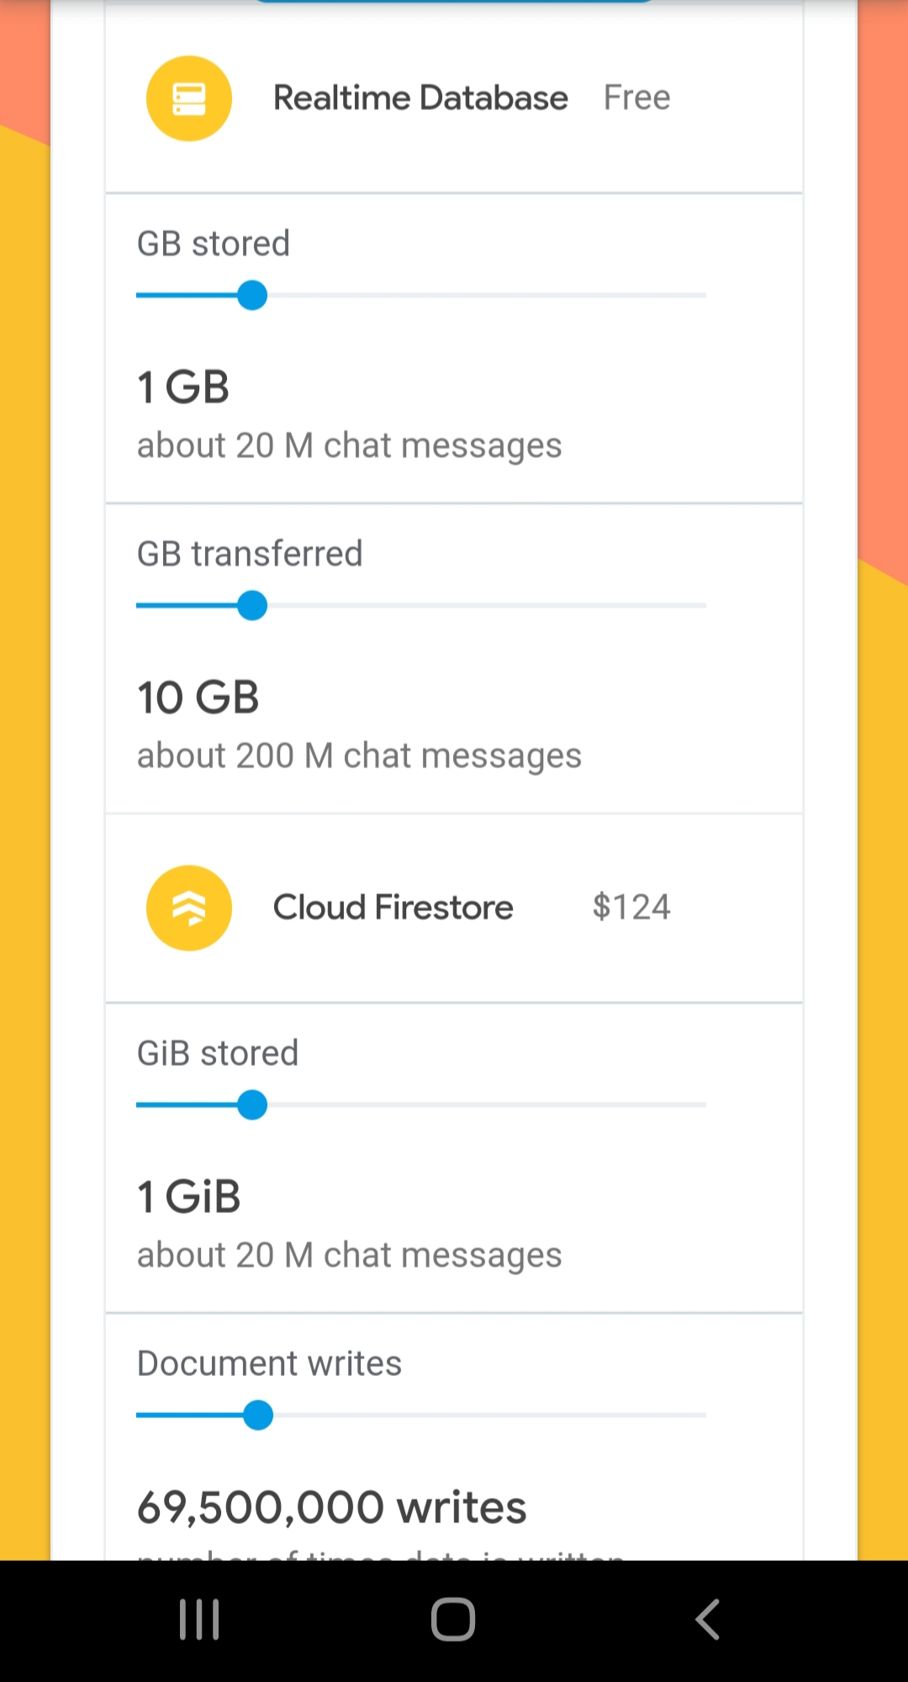
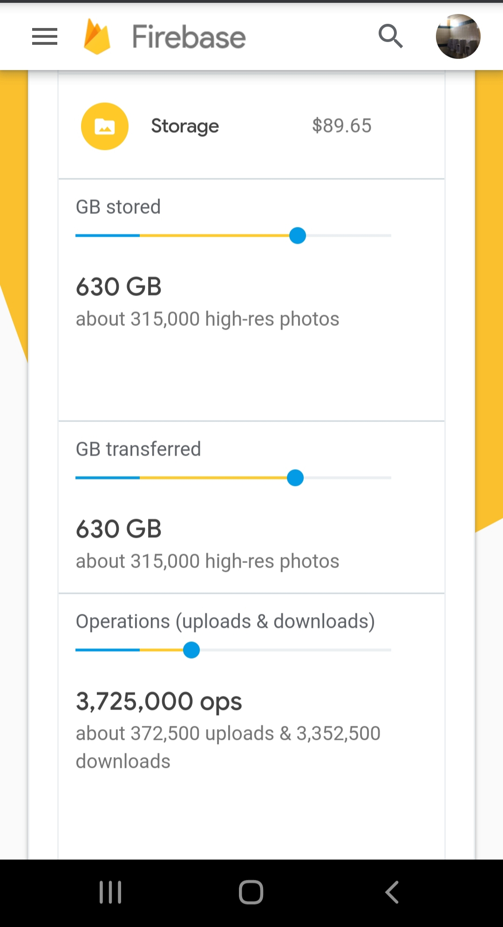

Slide 11
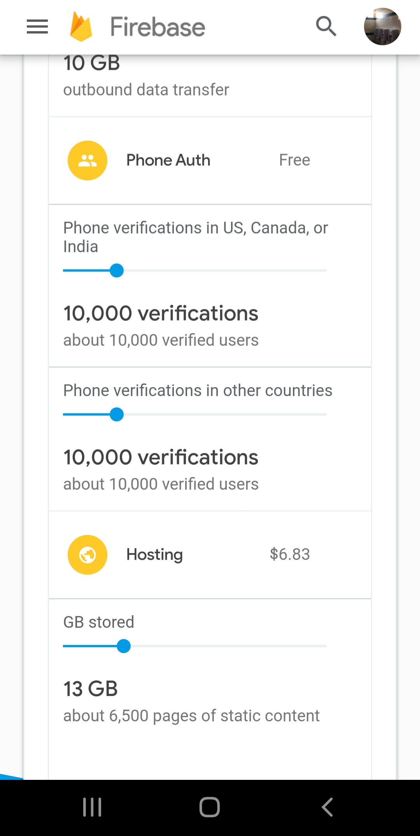
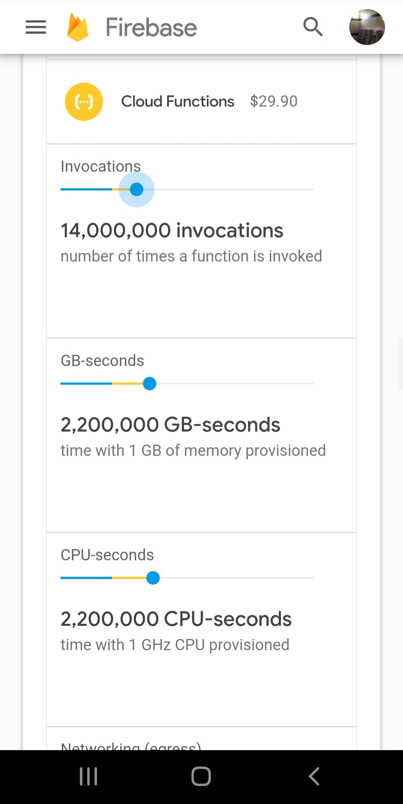
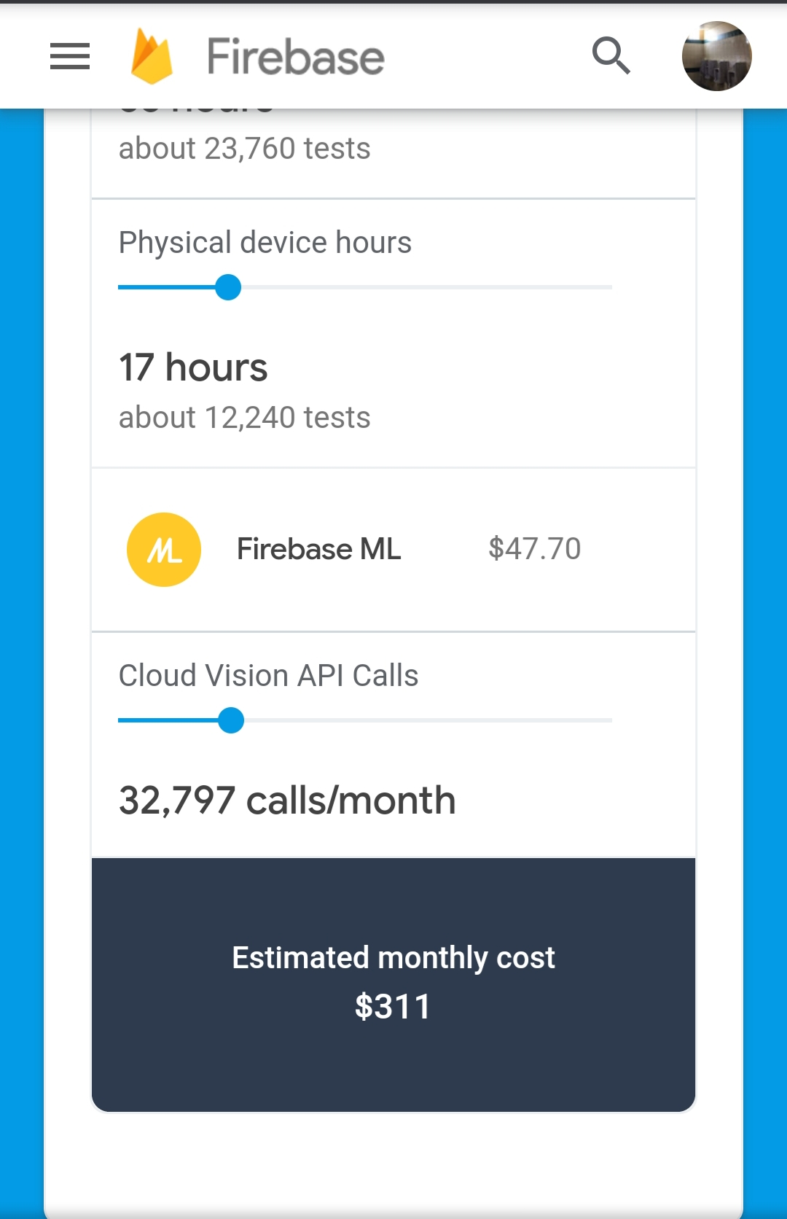

Slide 12
4.3
Memaparkan fungsi mewakili kebutuhan pengguna:
- Prototype aplikasi Ourwear punya 2 fitur yaitu "Trade" & "Rent".

Slide 13
"Trade" dalam fitur trade kami memberikan layanan bertukar barang antara 2 pihak
dengan perjanjian antara ke-dua belah pihak & kami OURWEAR sebagai pihak ke-tiga
dalam transaksi tersebut.
Keunggulan yang kami berikan dari layanan ini adalah belum adanya pesaing yang
dalam bidang fashion,yang belum memberikan layanan ini ( Blue Ocean ),kelebihan yang
kami tawarkan didalam fitur ini:

Slide 14
1. Kami memberikan layanan "Metode Verifikasi". Metode Verifikasi ini memberikan layanan
pengecekan terlebih dahulu terhadap barang dari 2 customer yang sudah deal dalam pertukaran
barang.Barang dari kedua customer wajib dikirim ke kantor kami lalu kami melakukan pengecekan
terhadap Kualitas barang,originalitas serta kebersihan barang.
Setelah barang kami lakukan pengecekan secara detail, kami langsung
mengkontak ke-2 Customer yang telah melakukan transaksi "Trade" tentang kondisi barang
yang ingin mereka tukarkan. apabila barang tidak ada kendala & kualitas sesuai dengan
postingan di aplikasi Ourwear barang langsung dikirim ke Ke-2 customer. Apabila ada
kendala dari barang tsb / salah satu pihak customer merasa tidak puas dengan kondisi
barang dengan yg ingin ia tukarkan dengan customer yg 1 lagi dibatalkan dan barang dikirim
kembali kepada pemiliknya masing-masing. ( ada biaya optional bila menggunakan fitur
"Metode Verifikasi" u/ biaya pengiriman kembali,biaya pengecekan kualitas barang
dan biaya treatment terhadap kebersihan dari barang tsb , Transaksi yang menggunakan
ini kualitas,kebersihan & keamanan dari barang ditanggung oleh pihak Ourwear )

Slide 15
2. Layanan "Metode Langsung". Metode langsung ini adalah layanan pengiriman barang langsung
tanpa melalui pengecekan dari pihak Ourwear. sehingga ke-dua pihak customer yang menggunakan
layanan ini harus mengupload bukti pengiriman barang (Resi) sesuai waktu yang ditetapkan
diaplikasi Ourwear.Kelebihan dari layanan ini adalah barang lebih cepat sampai dan tidak
membayar biaya tambahan u/ "Metode Verifikasi" (Apabila menggunakan layanan ini kualitas
,Kebersihan & Keamanan dari barang yang ditukarkan bukan menjadi tanggung jawab Ourwear)
Ketentuan : Apabila salah satu pengguna sudah memilih salah 1 dari Layanan "Metode Verifikasi"
/ "Metode Langsung" pengguna ke-dua tidak ada dapat memilih opsi yg lainnya
(pihak yang dapat memilih opsi layanan adalah pihak yang mempunyai lapak yg
terupload di aplikasi Ourwear)

Slide 16
"Rent"
Kelebihan yang kami tawarkan dari layanan "Rent" di aplikasi Ourwear
1. Kami menyediakan karyawan yang mem-pick up barang langsung kepada penyedia barang & langsung dikirim ke customer.Untuk menciptakan kesan professional dari pihak Ourwear dan untuk memverifikasi dimana lokasi pengguna kami u/ keamanan tambahan.
2. Kami juga menyediakan chip yang kami gunakan untuk mentracking dimana lokasi barang tsb dan juga untuk dapat mengecek apakah barang yang dipinjam user sesuai dengan barang yg dikirim awal oleh pihak penyedia / bila barang tsb luxury item dapat dicek apakah barang
yang dikembalikan oleh penyewa itu barang yg sama dikirim dan juga original.

